Slide 1
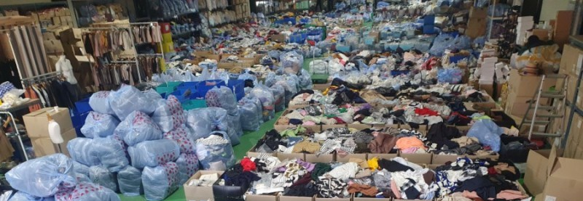
재고의류 수출 판매 All-in-One 솔루션
세이브마켓(Save-Market)
제 8회 SW 창업아이디어톤 11팀
Notes:
안녕하세요 저희는 ~솔루션 ‘세이브마켓’입니다.

Slide 2




팀원 소개
김서현
인공지능학과
개발
김우정
소프트웨어학부
디자인
김윤성
산업경영공학과
기획
신찬섭
교통물류공학과
기획, 팀장

Slide 3
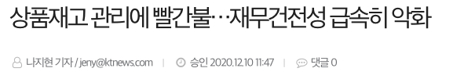
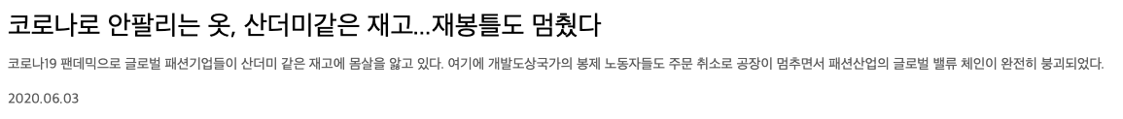


기존의 문제점

Slide 4
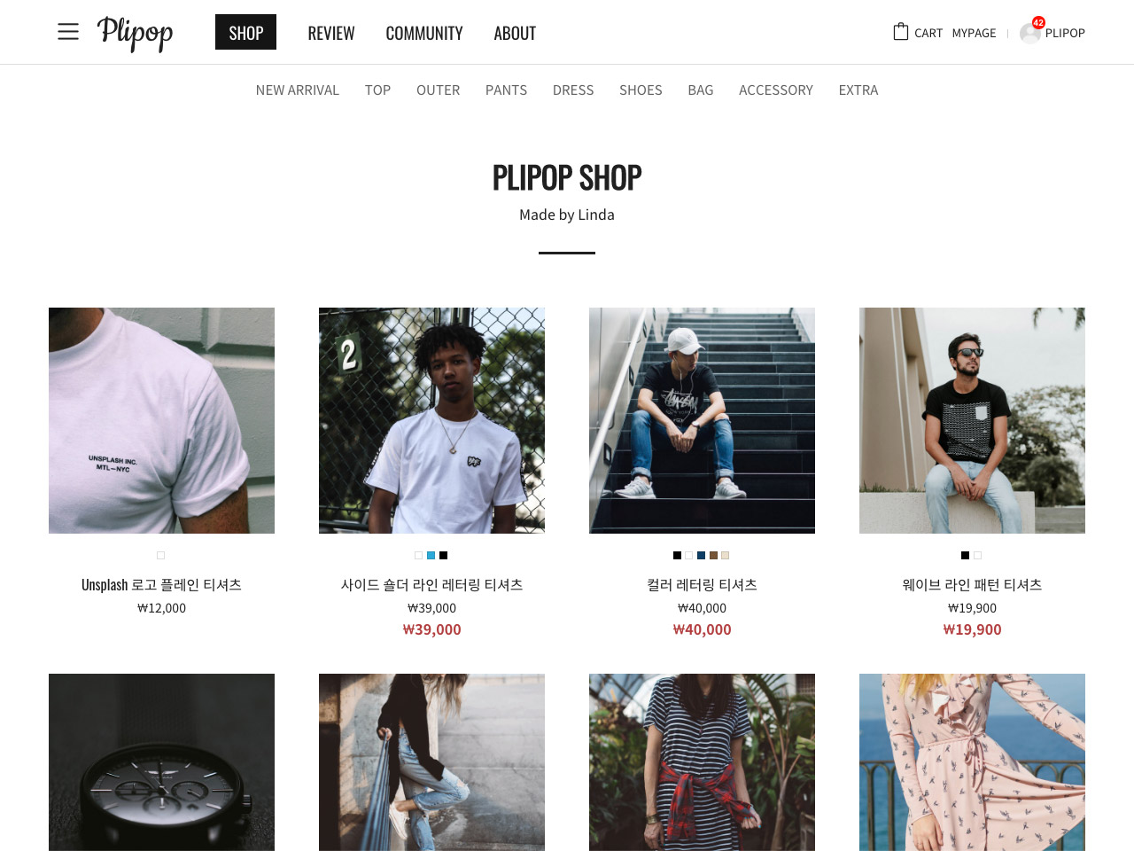
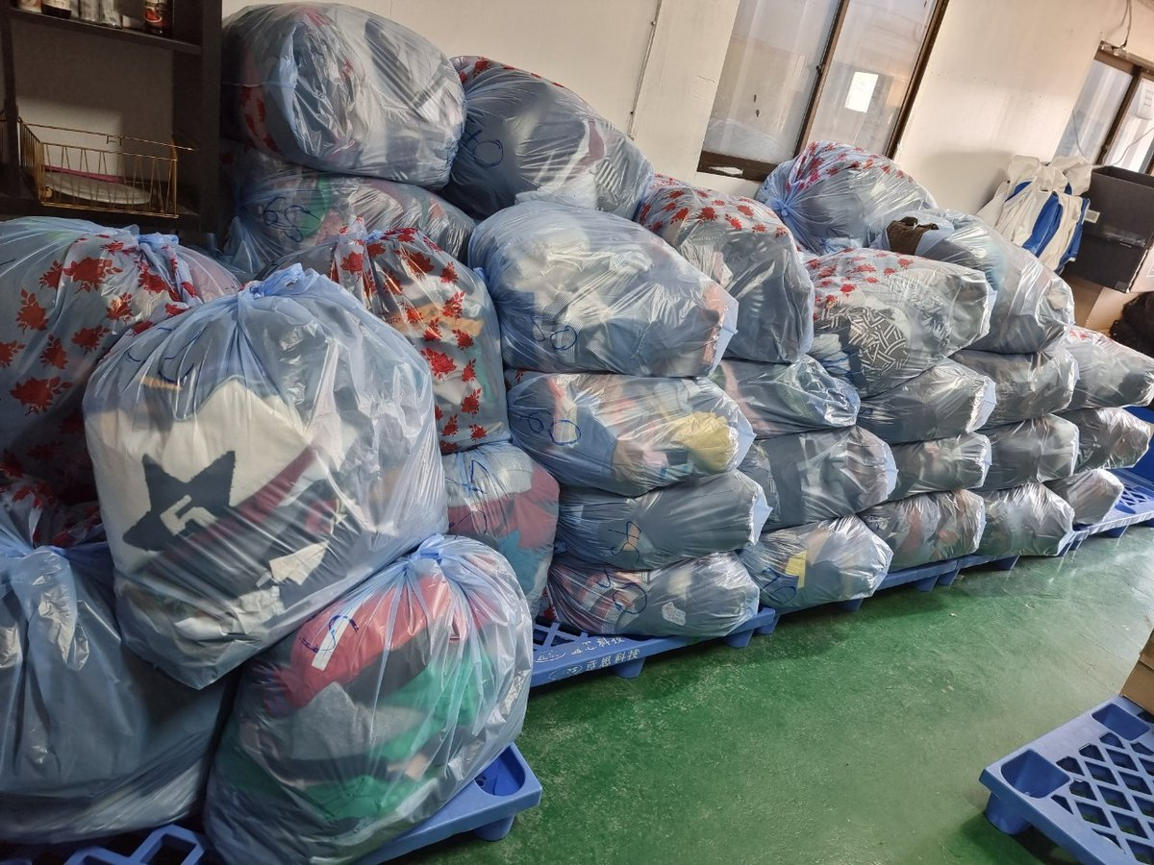

아이템 선정이유
“효율적으로 남은 의류 재고를 처리하는 방법은 없을까?”
“남은 옷들을 수출할 수 있도록 도와주자”
국내 도소매 업체
땡처리 도매업체
90%이상 할인 된 가격에 판매

Slide 5
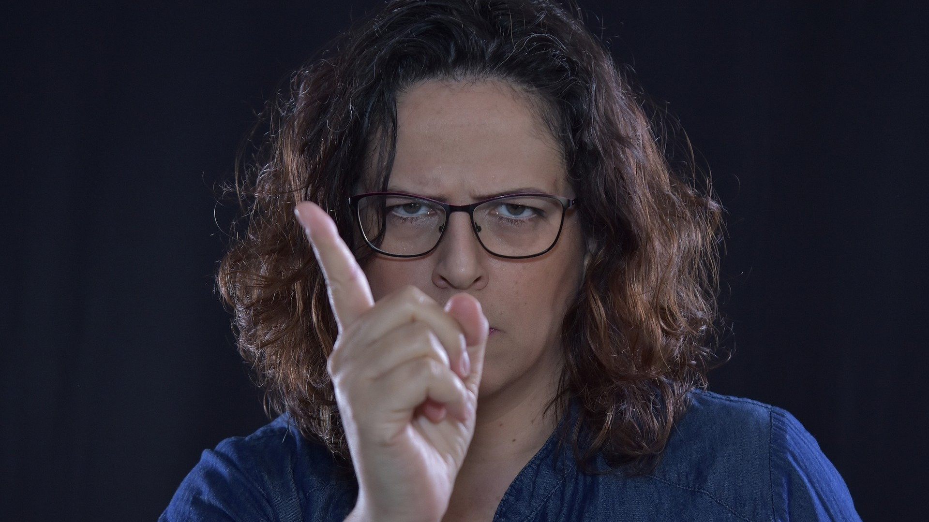
땡처리 재고 의류,
저희가 20% 비싸게 팔아드릴게요.
Notes:
땡처리재고, 저희가 20% 비싸게 팔아드리겠습니다!

Slide 6



‘세이브마켓’의 핵심기능
해외 바이어 매칭부터 수출 대행까지 한번에 해결
해외 바이어
매칭 기능
무역 서류
자동작성
수출 대행 서비스 제공
땡처리업체 대비 20% 이상의
높은 가격으로 재고 판매
무역지식이 없는 도소매 사업자도
해외수출 쉽게 가능
복잡하고 어려운
무역관련 서류 자동작성

Slide 7
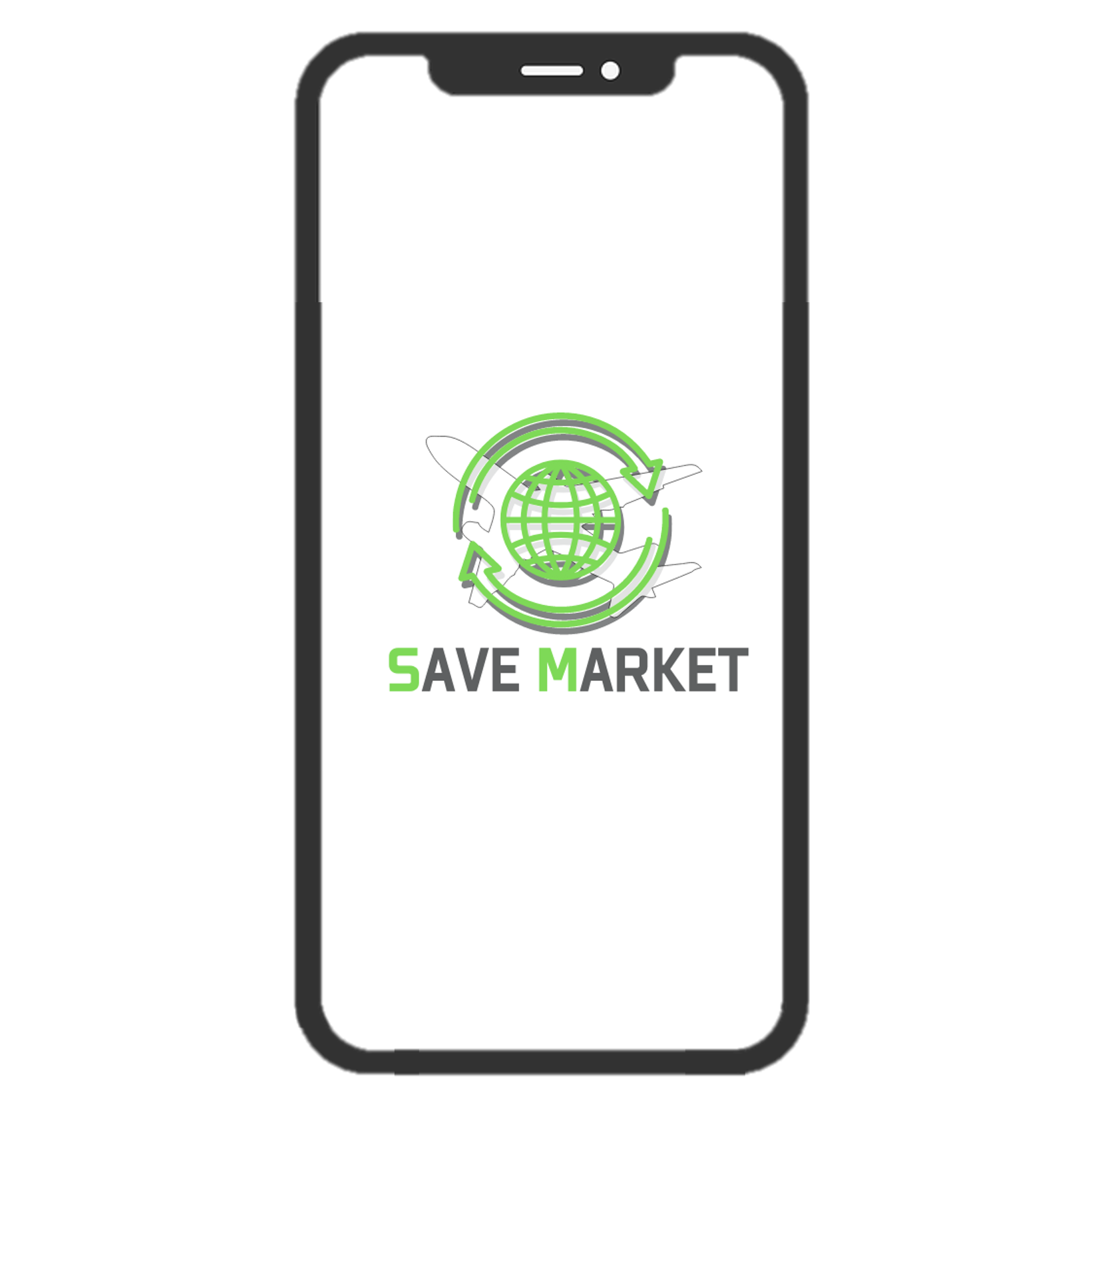

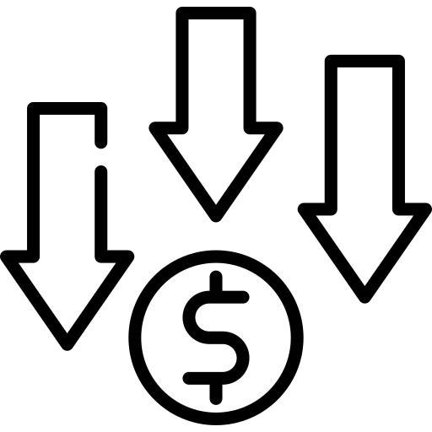



‘세이브마켓’만의 특징
Smart + Connect + Valuable
AI 스마트 검색엔진으로
원하는 의류로 매칭
재고 관리 및 처리로 인한 비용 감축
국내 신상 의류를
정가의 50% 이하 가격에 구입가능
신속한 해외 바이어 매칭
상품 탐색기간 절약
국내 도소매 업체
해외 바이어
Notes:
국내업체
-재고 관리 및 처리로 인한 비용 감축을 통하여 핵심 사업 집중 가능
해외 바이어 탐색 기간 절약
해외업체
국내 신상 의류를 정가의 50% 이하 가격에 구입가능
상품 탐색 시간 절약

Slide 8
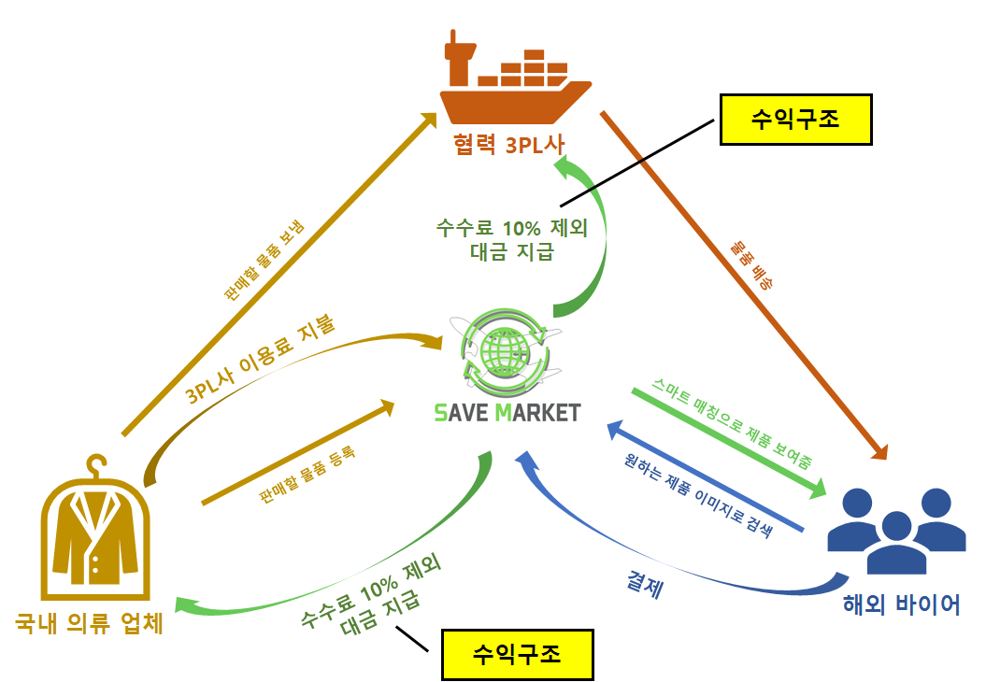
아이템 개발, 사업화 전략

Slide 9

아이템 개발, 사업화 전략
추진내용 | 추진기간 | 세부내용
프로토타입 제작 | 2022.05 ~ 2022.08 | 시장 반응 테스트
투자유치 | 2022.09 ~ 2022.12 | 엑셀러레이팅
앱 개발 및 정식버전 출시 | 2022.09 ~ 2023.05 | 서비스 정식 오픈
해외 바이어 발굴 | 2023.01 ~ | 온오프라인 해외 바이어 마케팅
쇼핑몰 모집 및 의류 재고 수출 | 2023.01 ~ | 국내 쇼핑몰 커뮤니티에 마케팅
도매업체 의류 재고 수출 | 2023.09 ~ | 동대문 도매상가 옥외광고

Slide 10

국내외 시장분석
약 43조 3,508억원
국내 의류 재고시장
약 8조 7,000억원
2021 국내 패션시장 규모
의류 생산액 대비 재고 비율 현황 (년도)

Slide 11



경쟁사 분석
 | 세이브 마켓 | Deep Sales | 떠리 마켓 | 땡처리 업체
수출 대상 품목 | 국내 시즌 오프 의류 재고 | 모든 제조 산업의 제품 재고 | 모든 제조 산업의 제품 재고 | 국내 시즌 오프 의류 재고
해외 바이어 매칭 서비스 | 기존 땡처리보다 높은 가격에 재고 처리 가능 | O | X | O
매칭하는 방법 | AI 기반 이미지 검색 엔진으로 신속한 매칭 | 단순 데이터 기반 AI매칭 | 사람이 직접 매칭하여 많은 시간, 비용 소모 | X
수출 대행 서비스 | 3PL사 중개로 스마트 물류 제공 | X | 단순 물류 서비스 제공 | 재고 매입 후 직접 수출

Slide 12
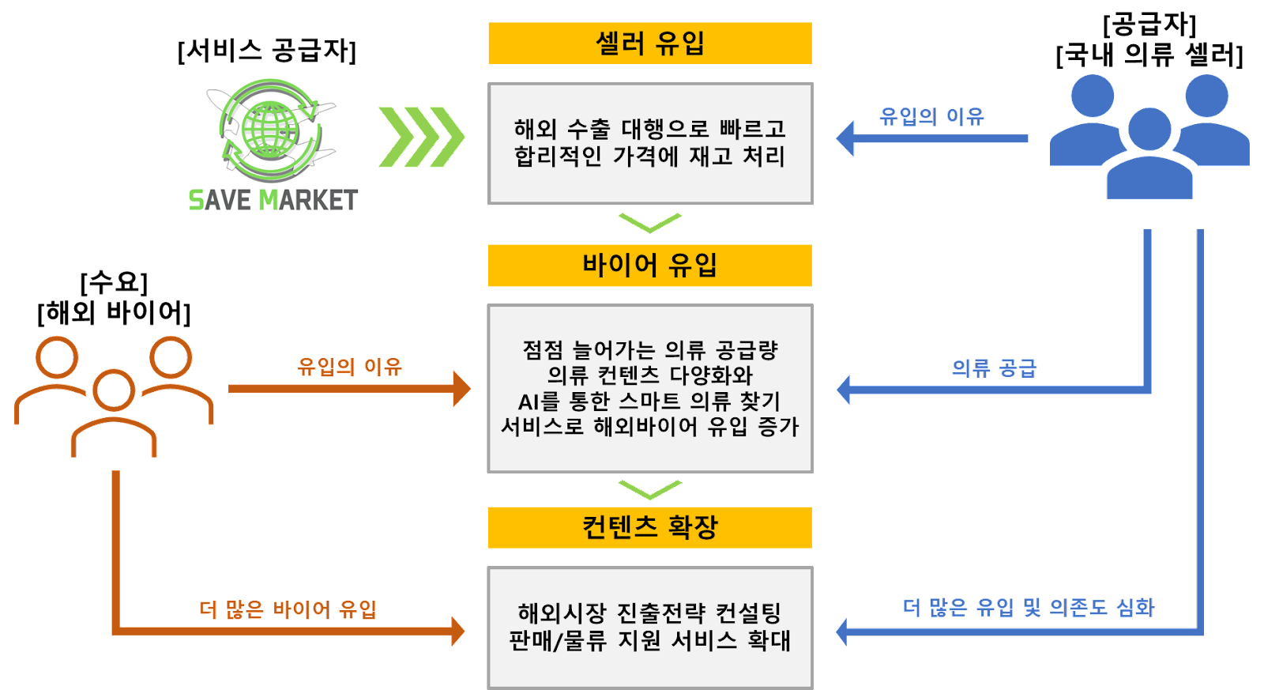
향후 성장전략

Slide 13
기업의 “재고”가 줄수록 기업의 “제고”는 올라갑니다

Slide 14
기업의 “재고”가 줄수록 기업의 “제고”는 올라간다
Save Market
☺

